Slide 1

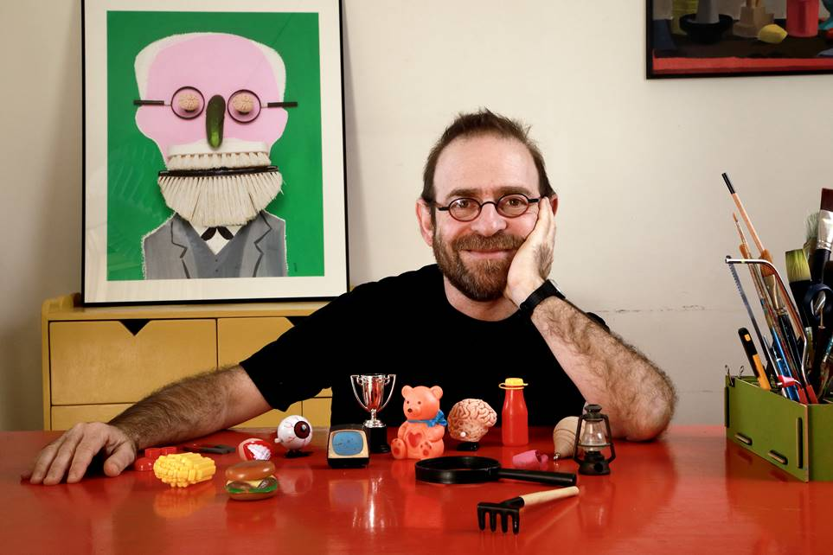
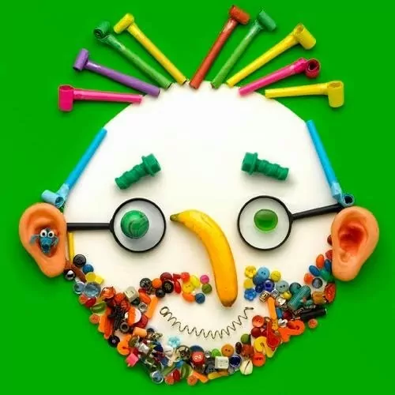

ברוכות/ים הבאות/ים לסדנת פיבן
עם
מוזמנות ומוזמנים לשתף אותנו בצ'אט מאיזה כיתה ובית ספר אתם
ואיך ישנתן הלילה מ-1-10

Slide 2

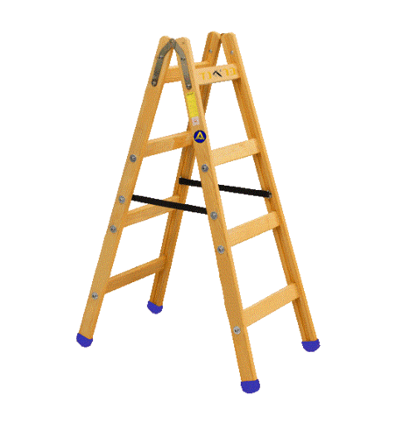
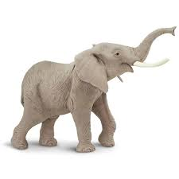
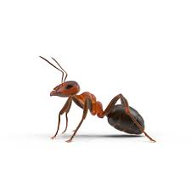
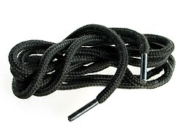
מי זה חנוך פיבן?
חנוך פיבן הוא אמן ישראלי מיוחד, שיוצר דיוקנאות (תמונות של אנשים) בצורה לא רגילה בכלל. במקום לצייר פנים בעיפרון או בצבעים – הוא משתמש בחפצים אמיתיים מהיום-יום, כמו כפתורים, פירות, צעצועים, מזלגות ועוד!
איך נראות היצירות שלו? ביצירות של פיבן, כל חלק בפנים מורכב מחפץ אחר:
עיניים יכולות להיות זיתים או כפתורים 👀
אף יכול להיות מלפפון 🥒
שיער יכול להיות עשוי מספוגים או חוטים
כך הוא יוצר פרצופים מצחיקים, מפתיעים ומלאי דמיון!
מה מיוחד באמנות שלו? האמנות של פיבן מלמדת אותנו ש:
אפשר ליצור אמנות מכל דבר שיש סביבנו
אין דרך אחת “נכונה” לצייר
דמיון ויצירתיות הם הכי חשובים
הוא גם מנסה להראות משהו על האדם שהוא מצייר – דרך החפצים שהוא בוחר.
💡 לסיכום: חנוך פיבן הוא אמן שמראה לנו איך להפוך חפצים פשוטים ליצירת אמנות מקורית ומצחיקה, בעזרת הרבה דמיון וחשיבה מחוץ לקופסה!

Slide 3
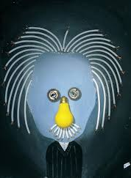
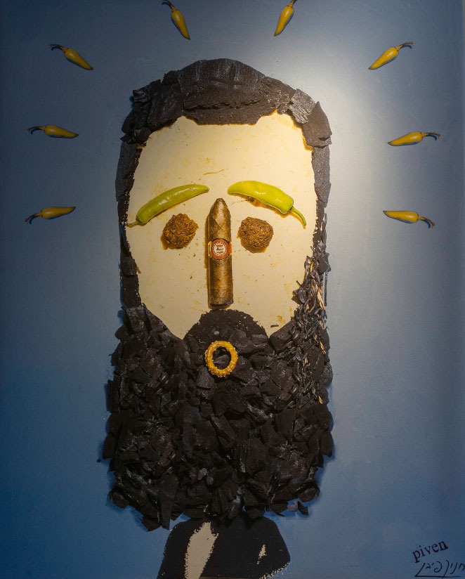
מי היא הדמות??

Slide 4

נתחיל בסיפור…

Slide 5
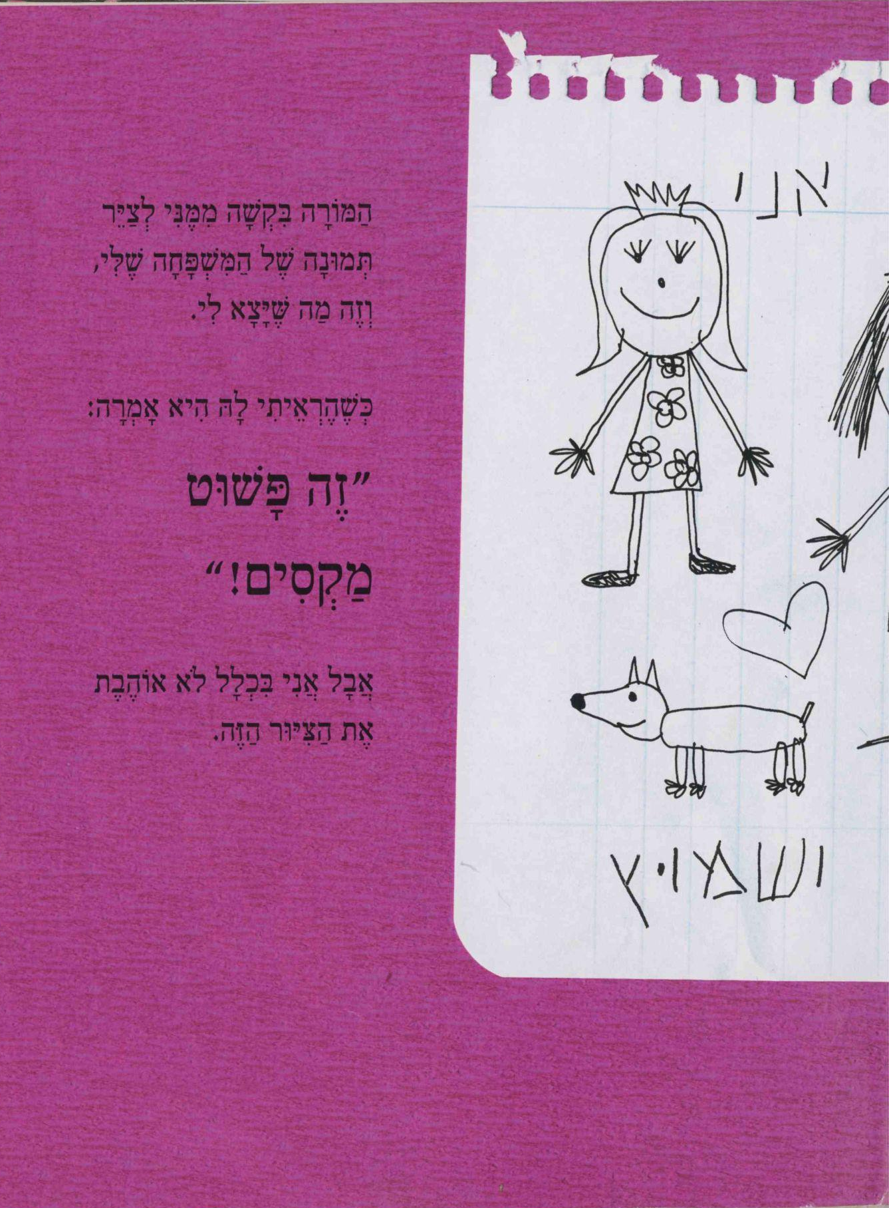
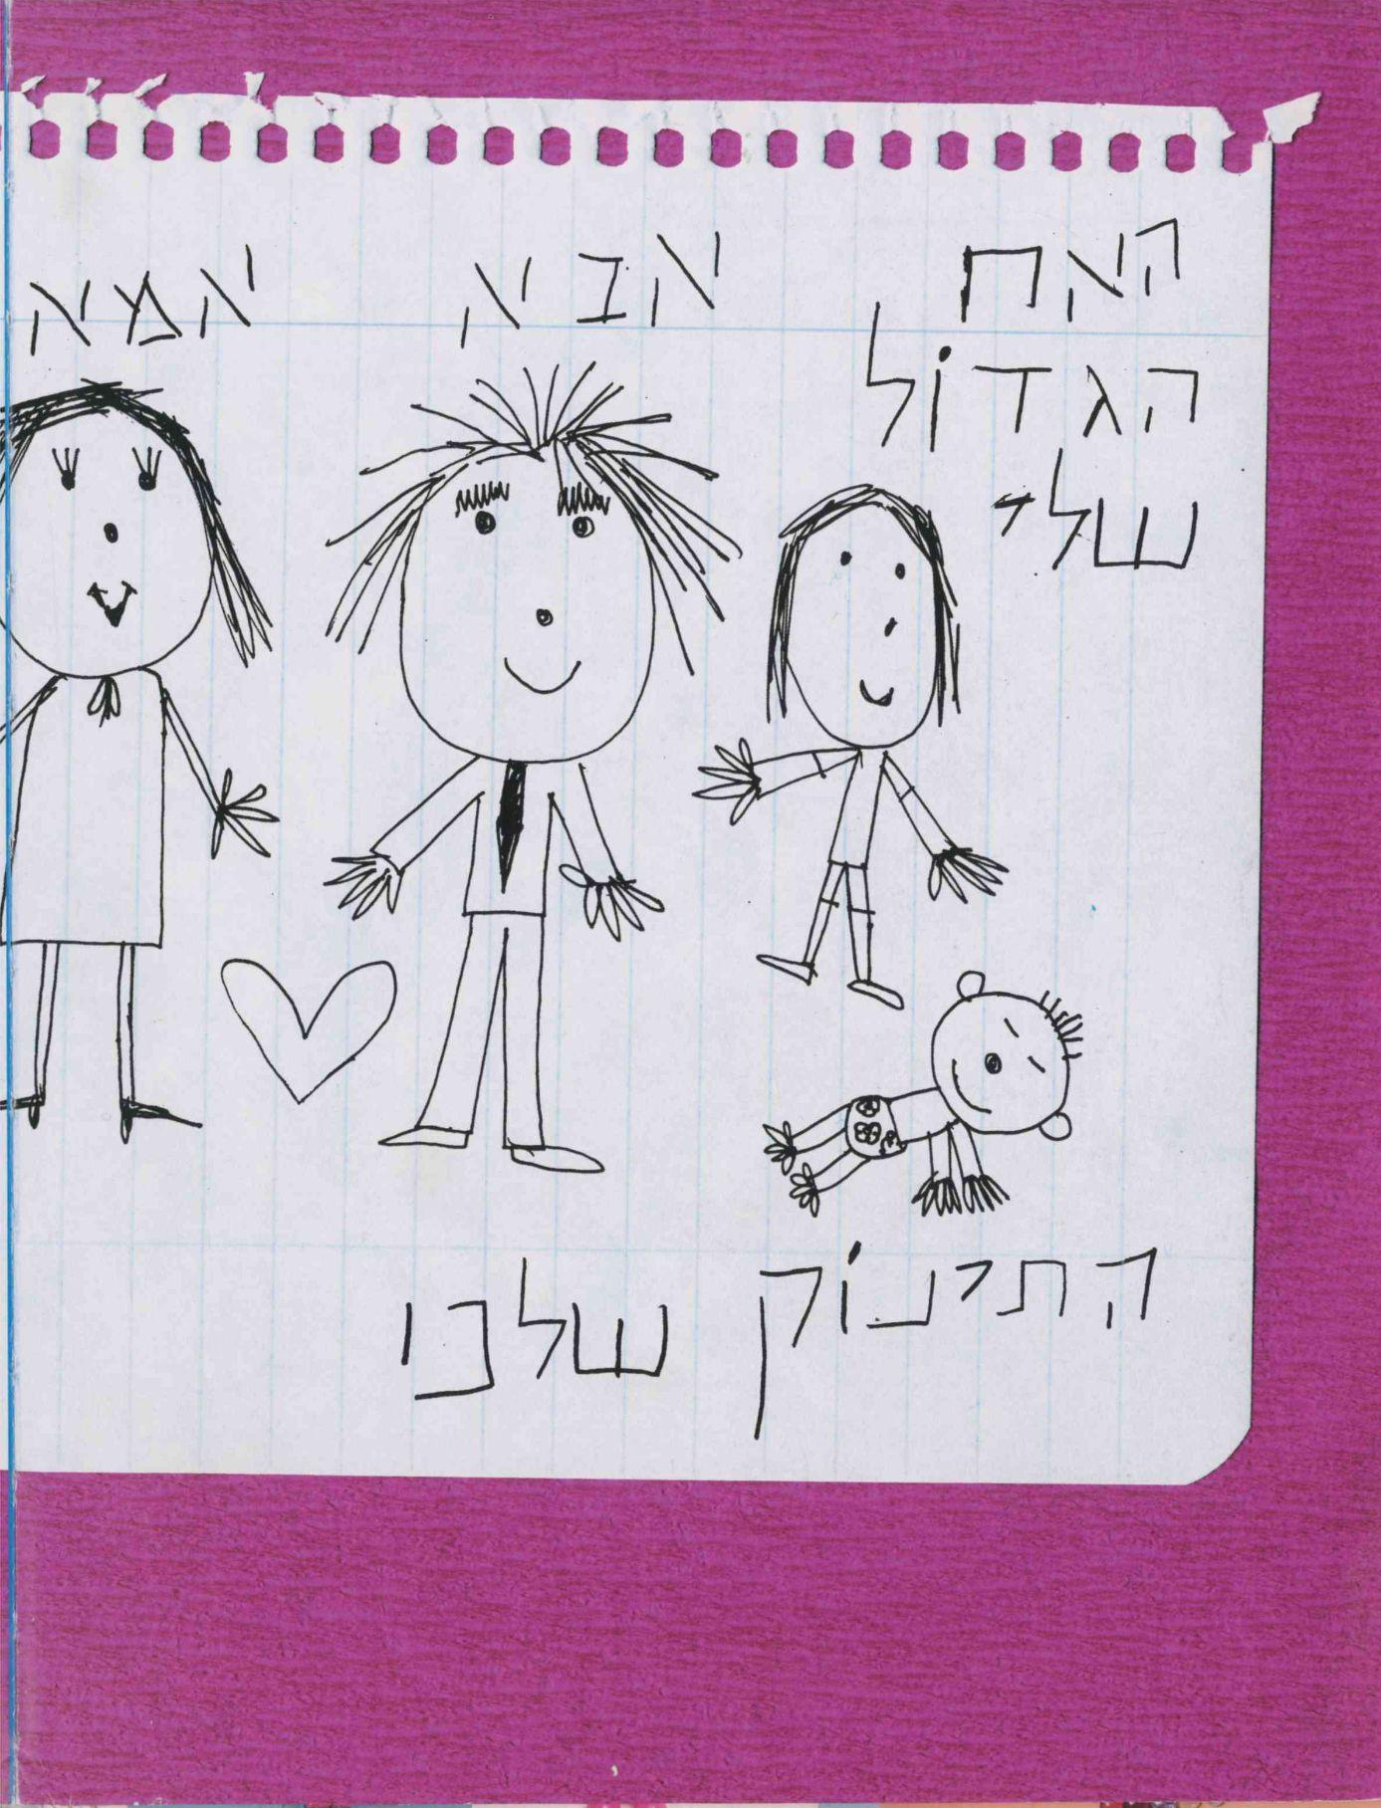

Slide 6
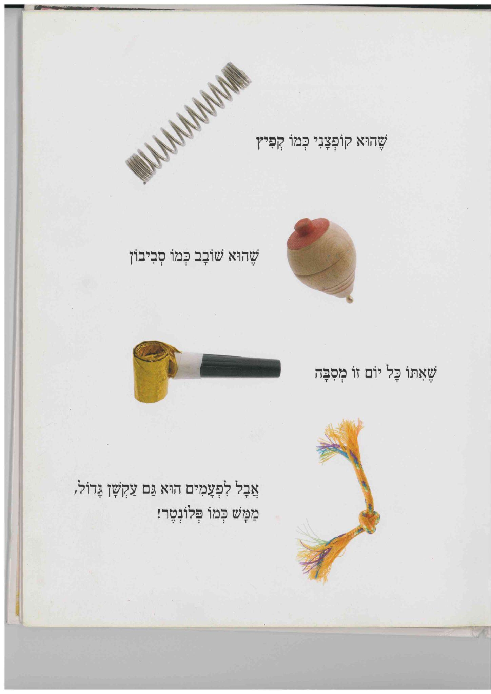


Slide 7
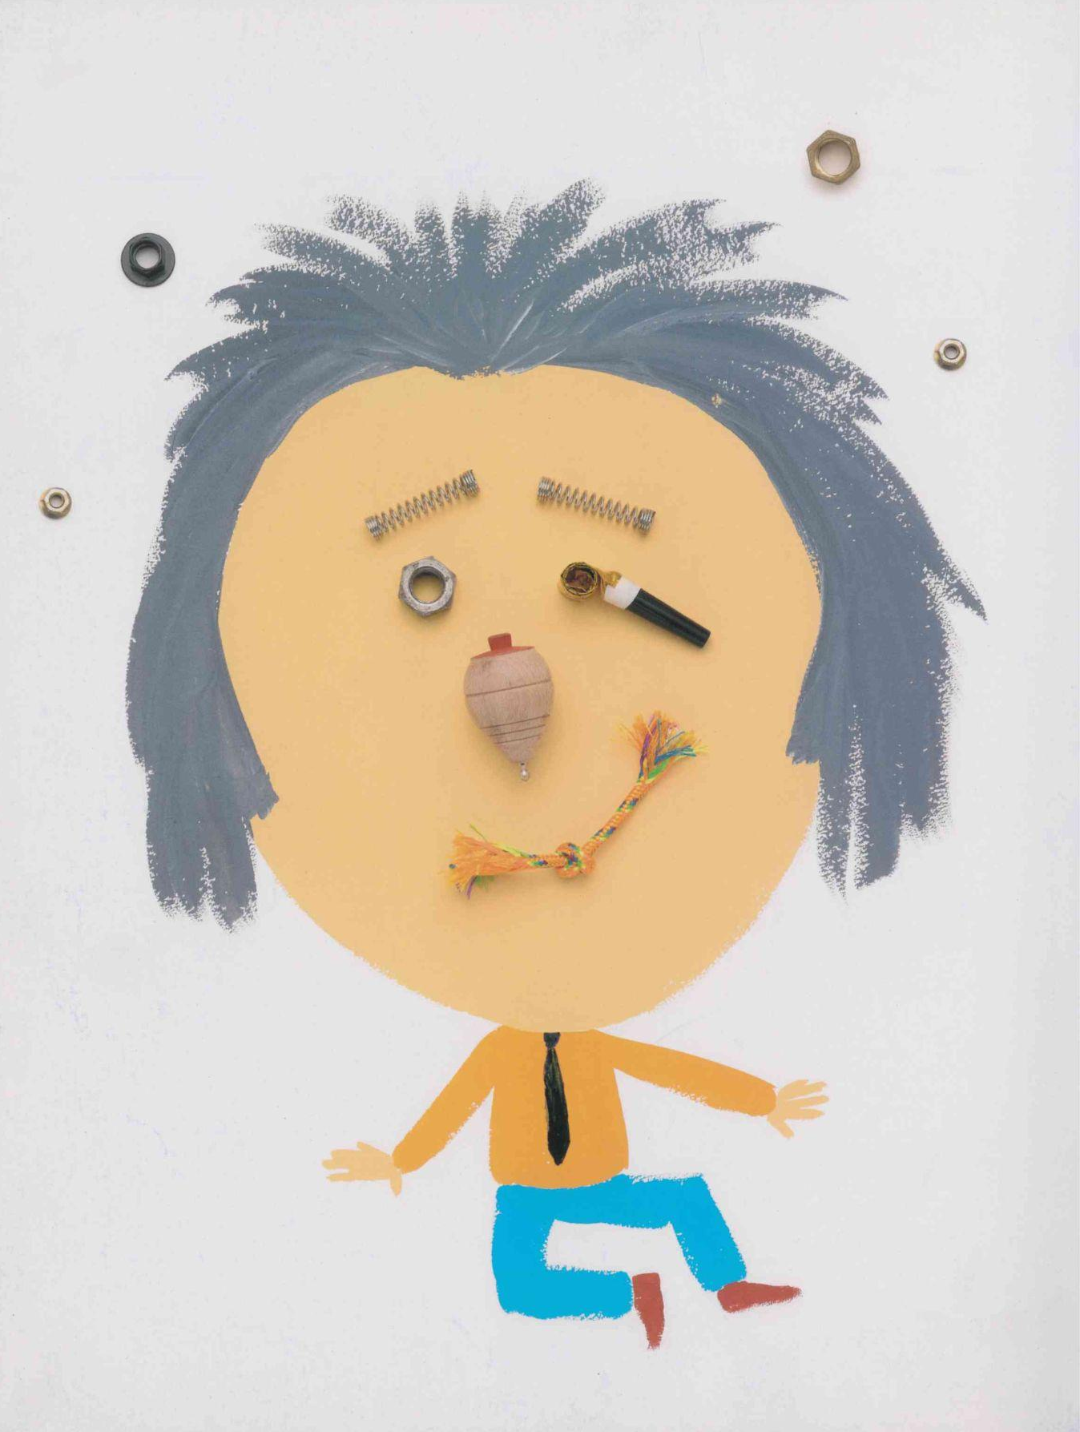


Slide 8
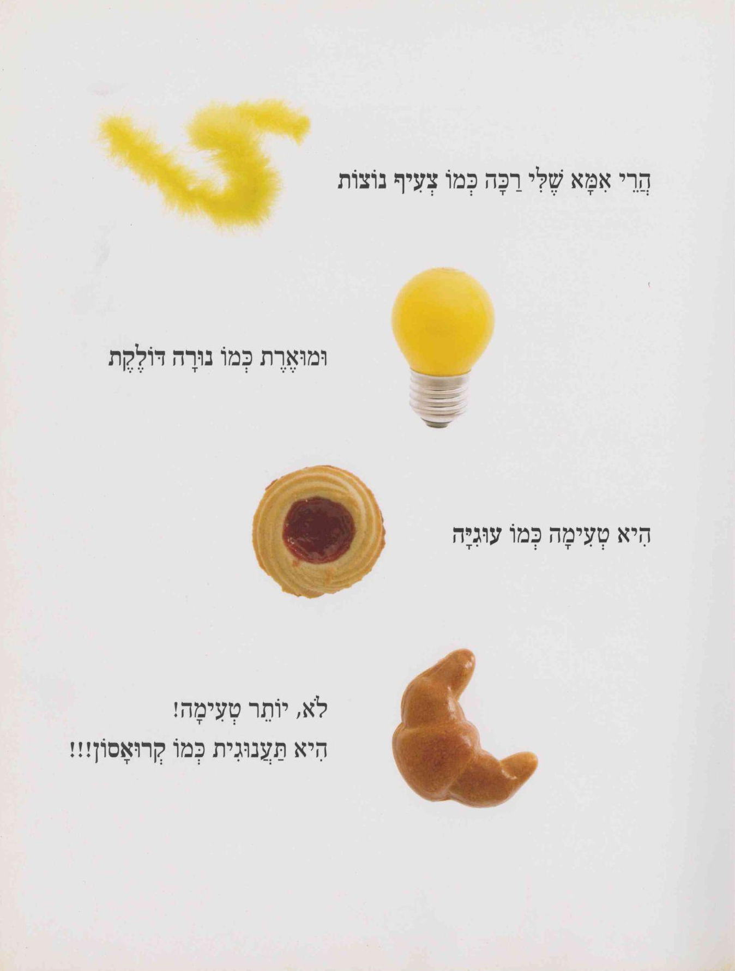
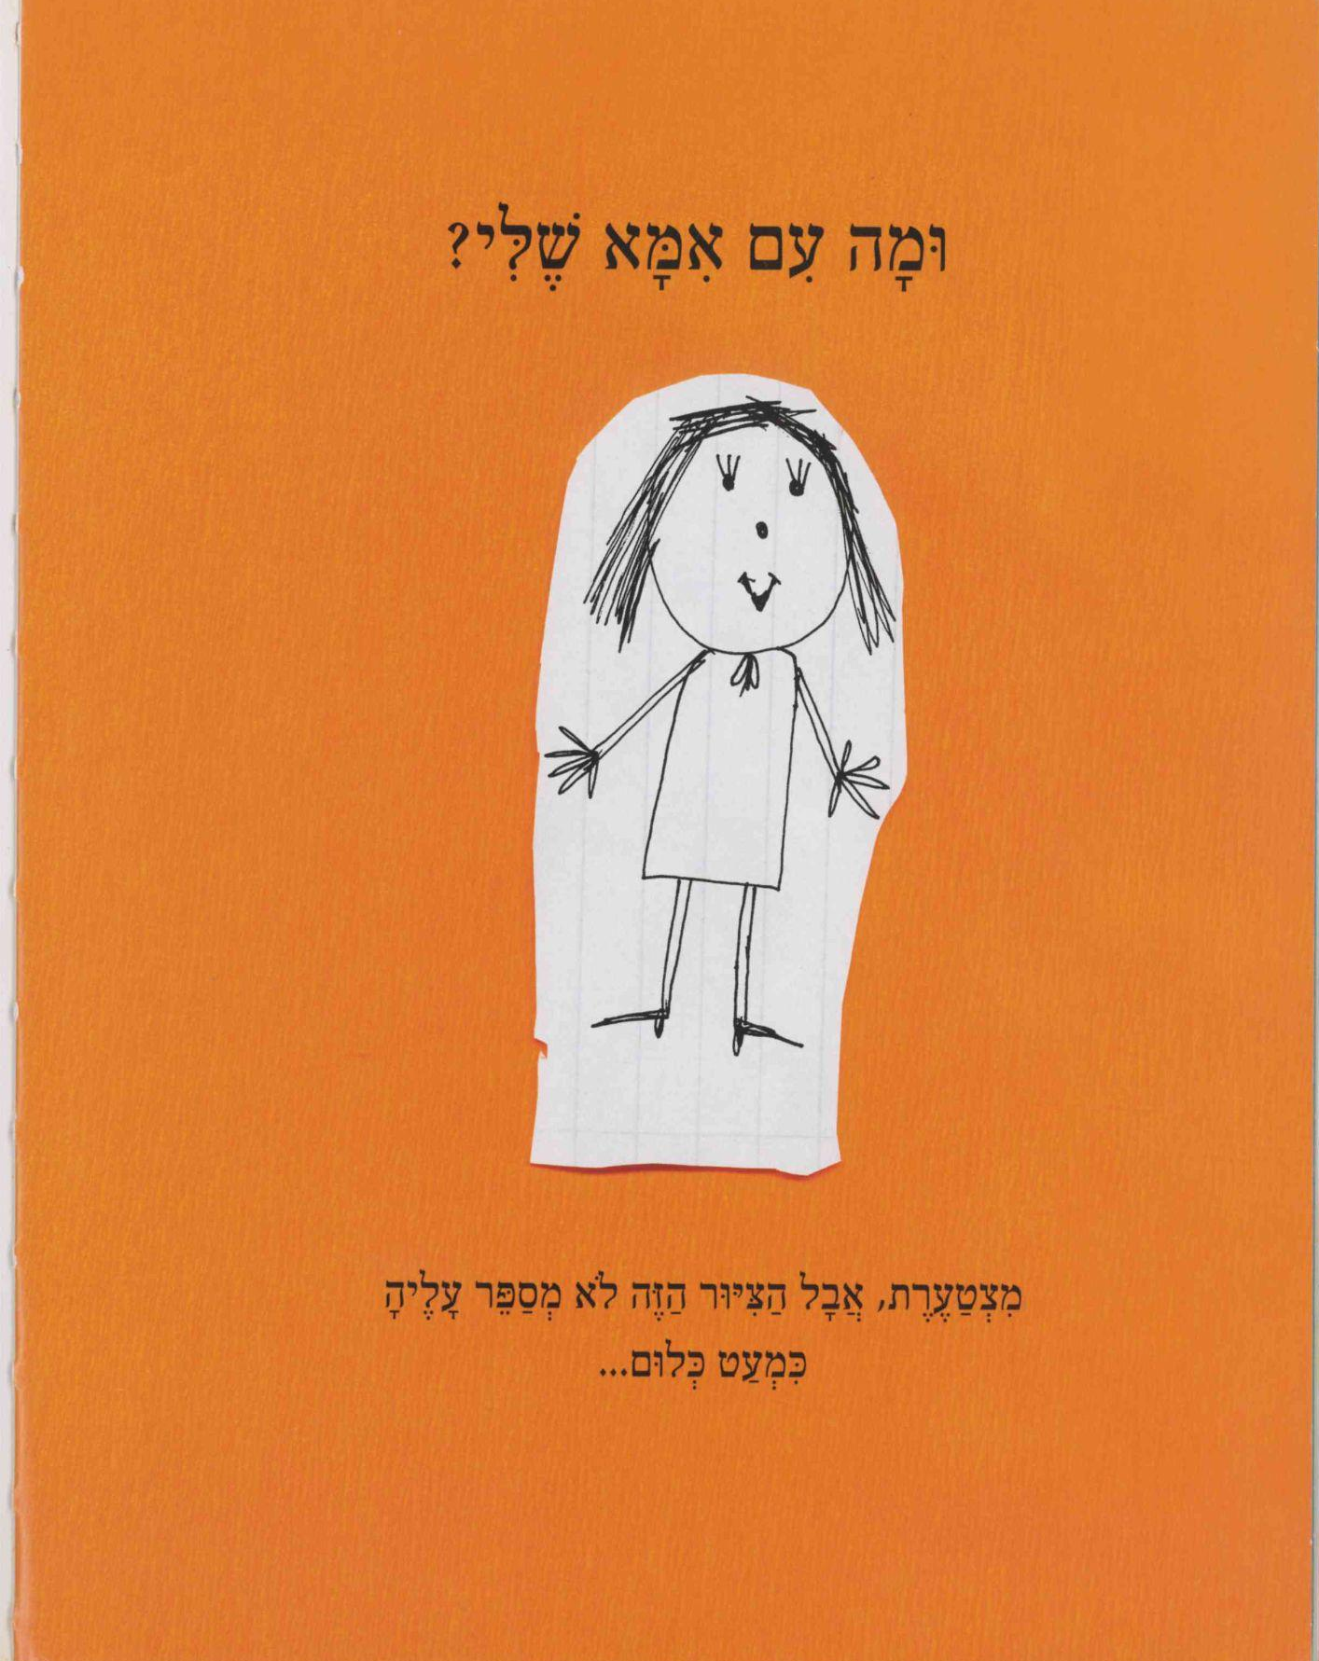

Slide 9
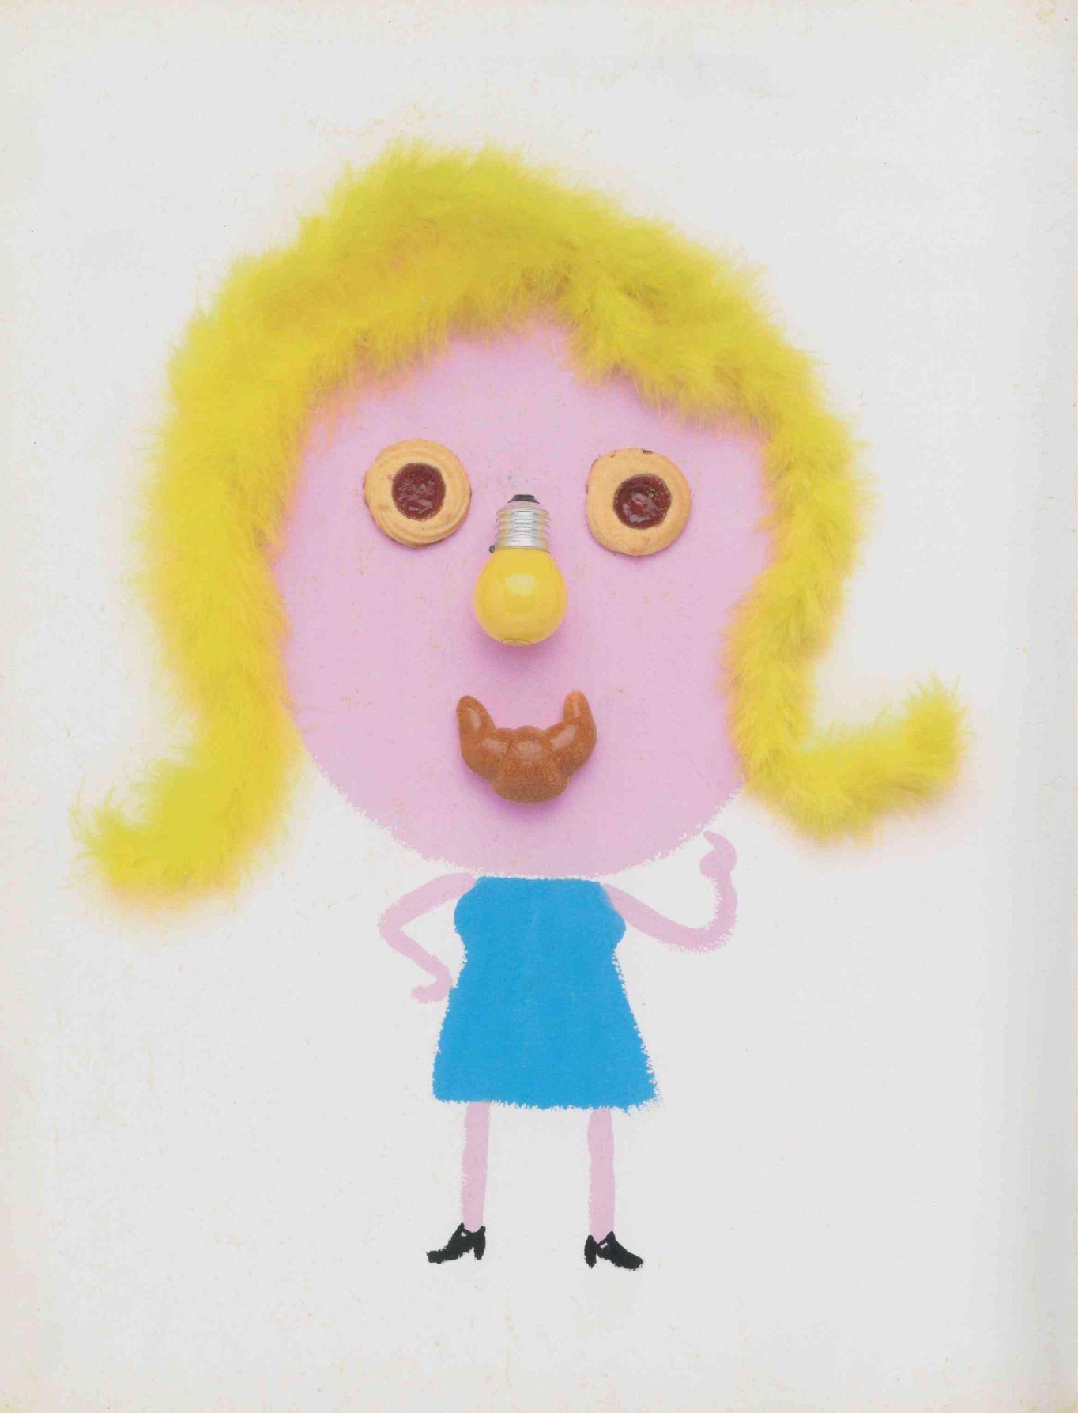


Slide 10
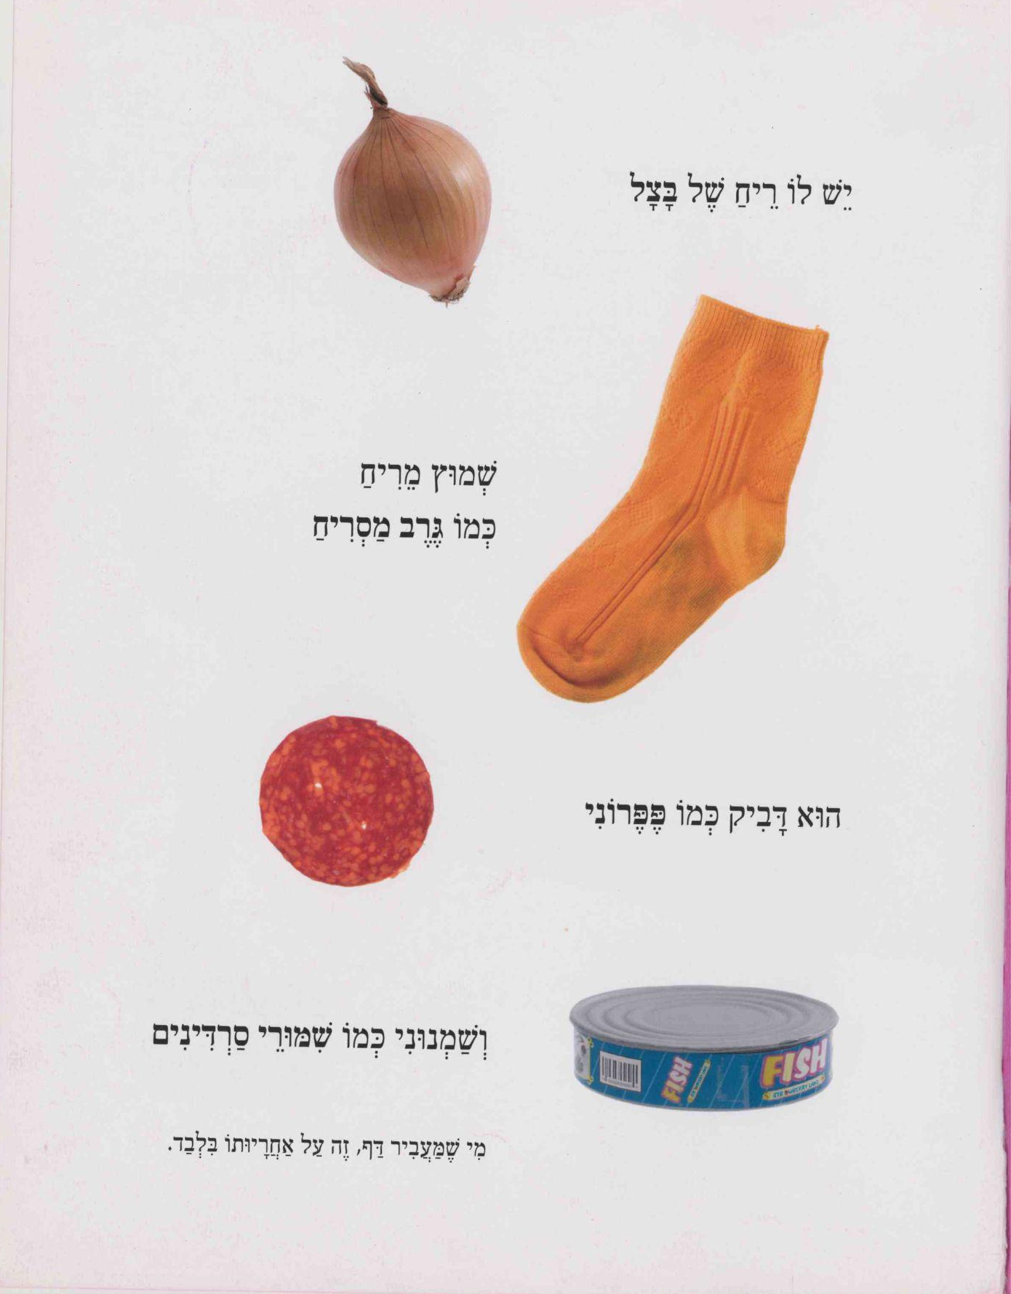


Slide 11
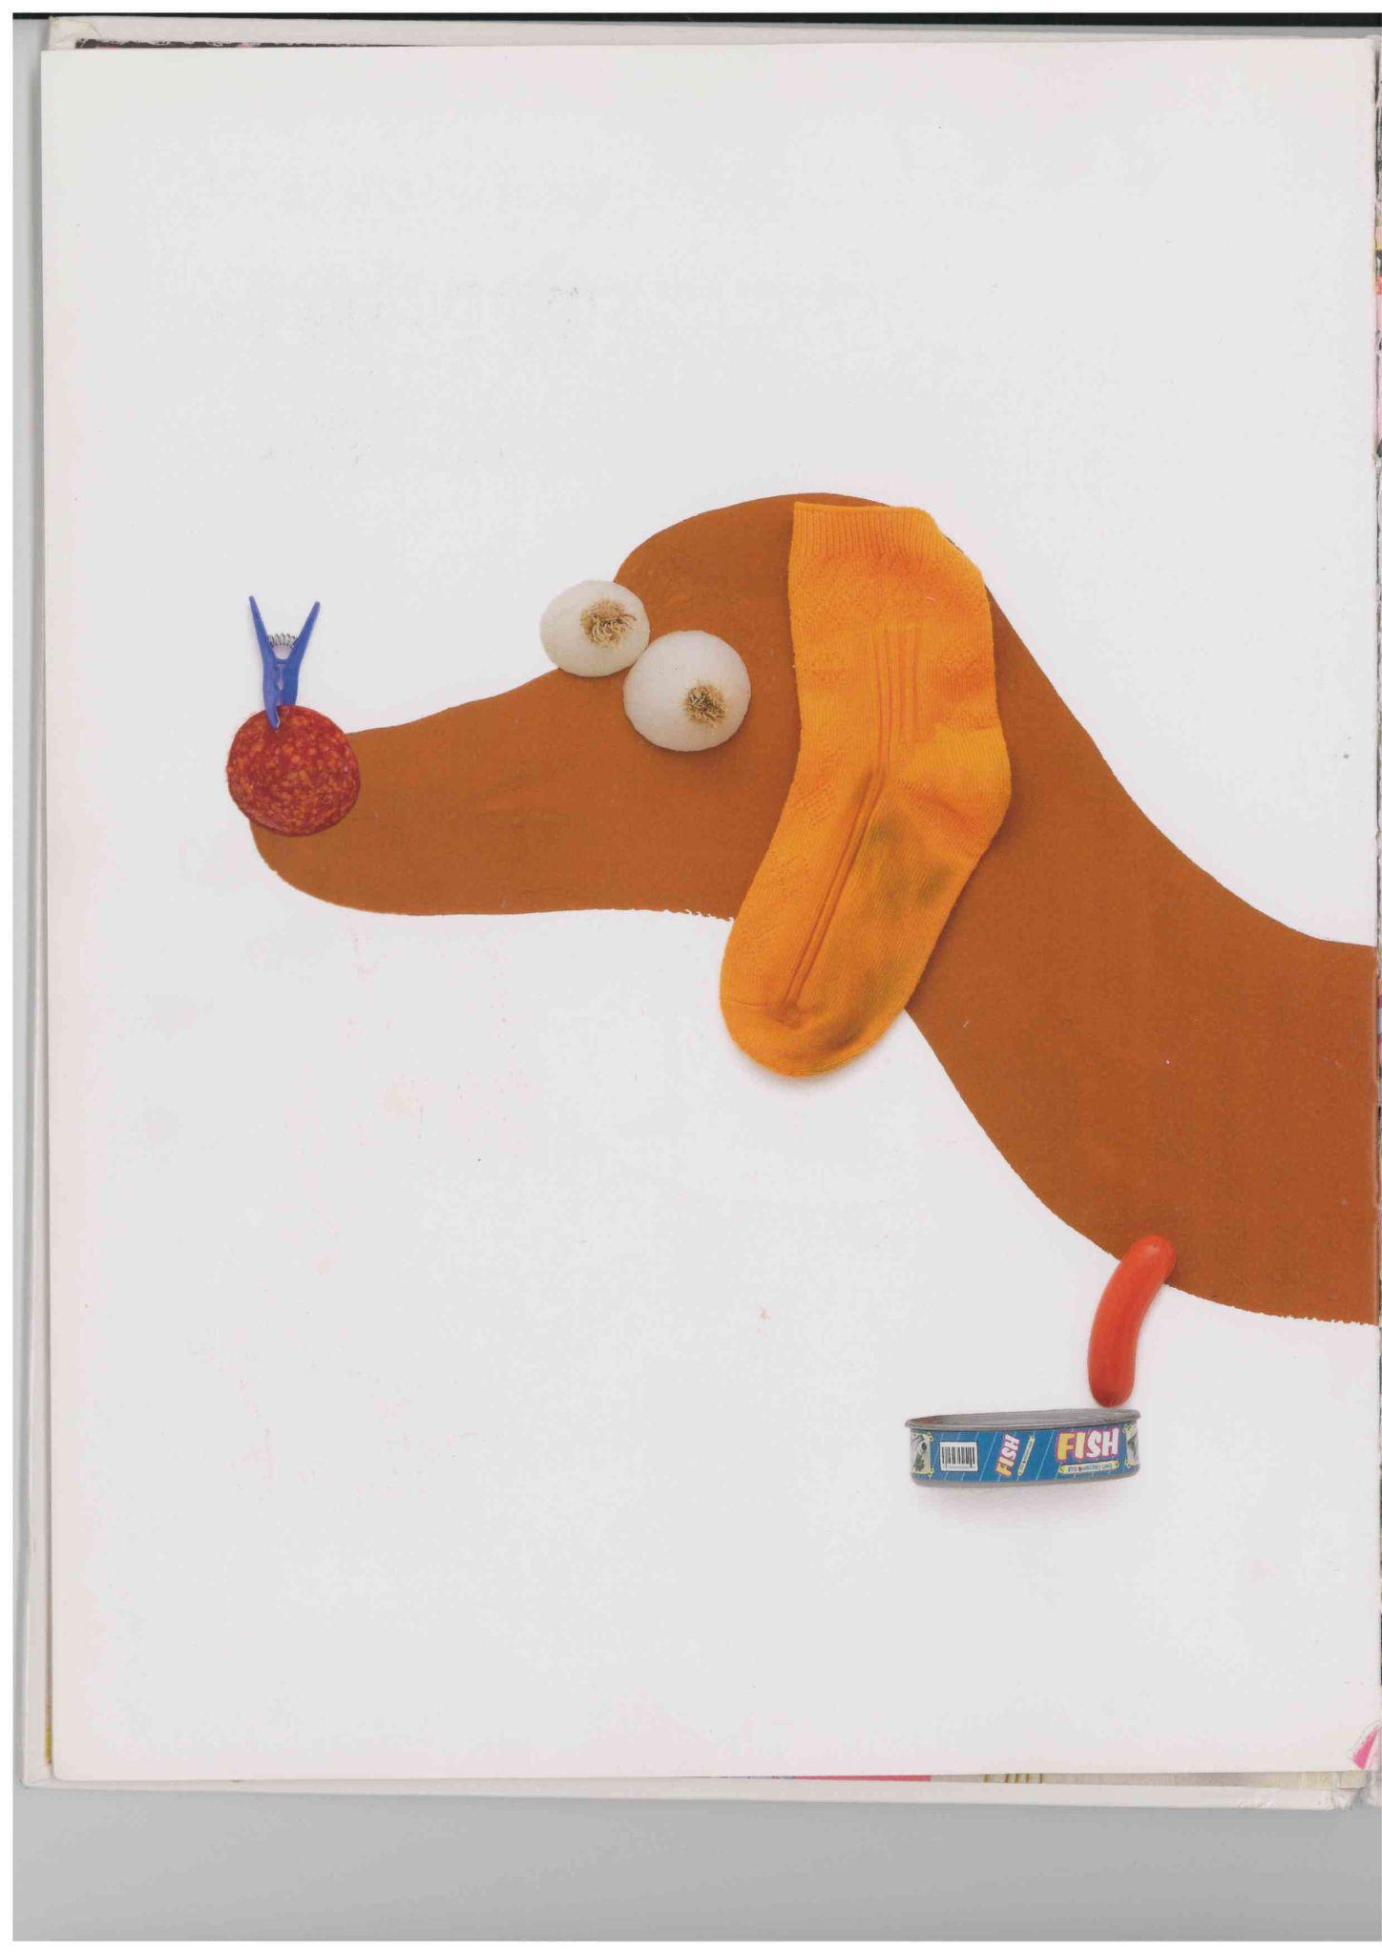
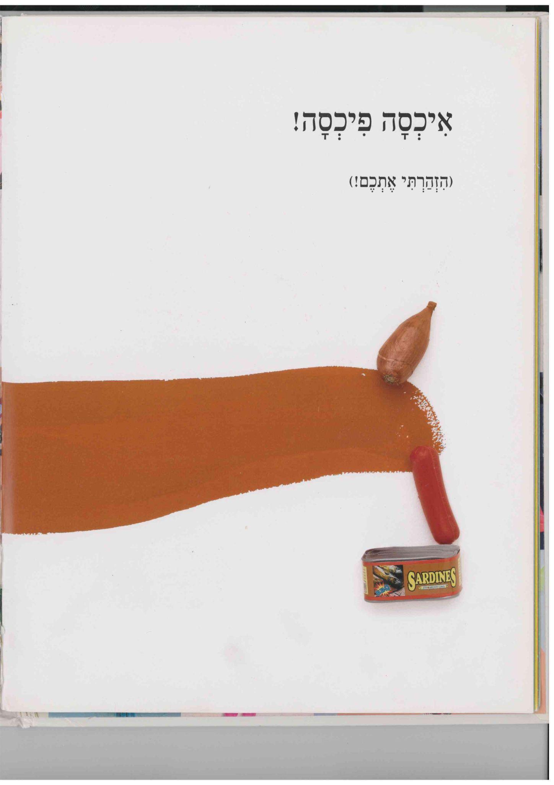

Slide 12
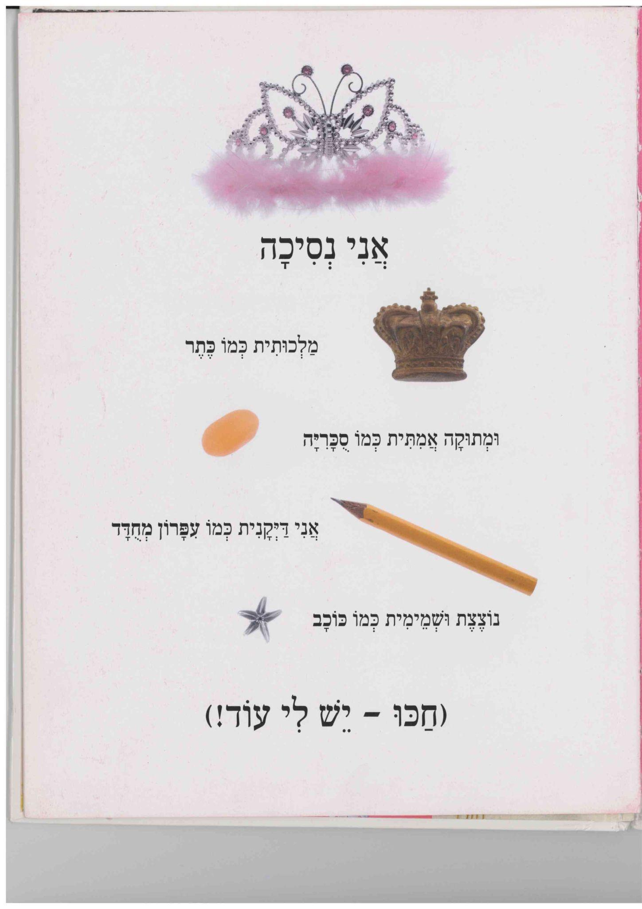
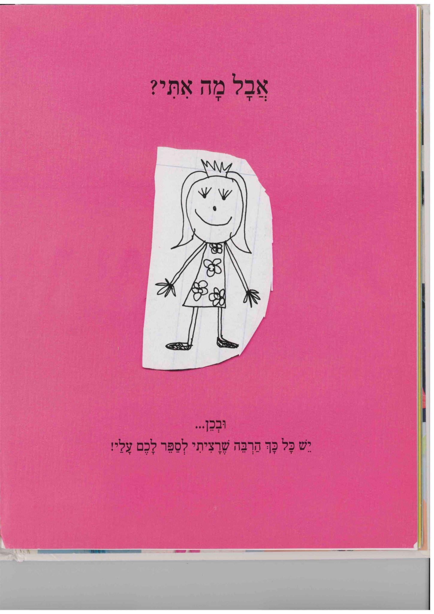

Slide 13
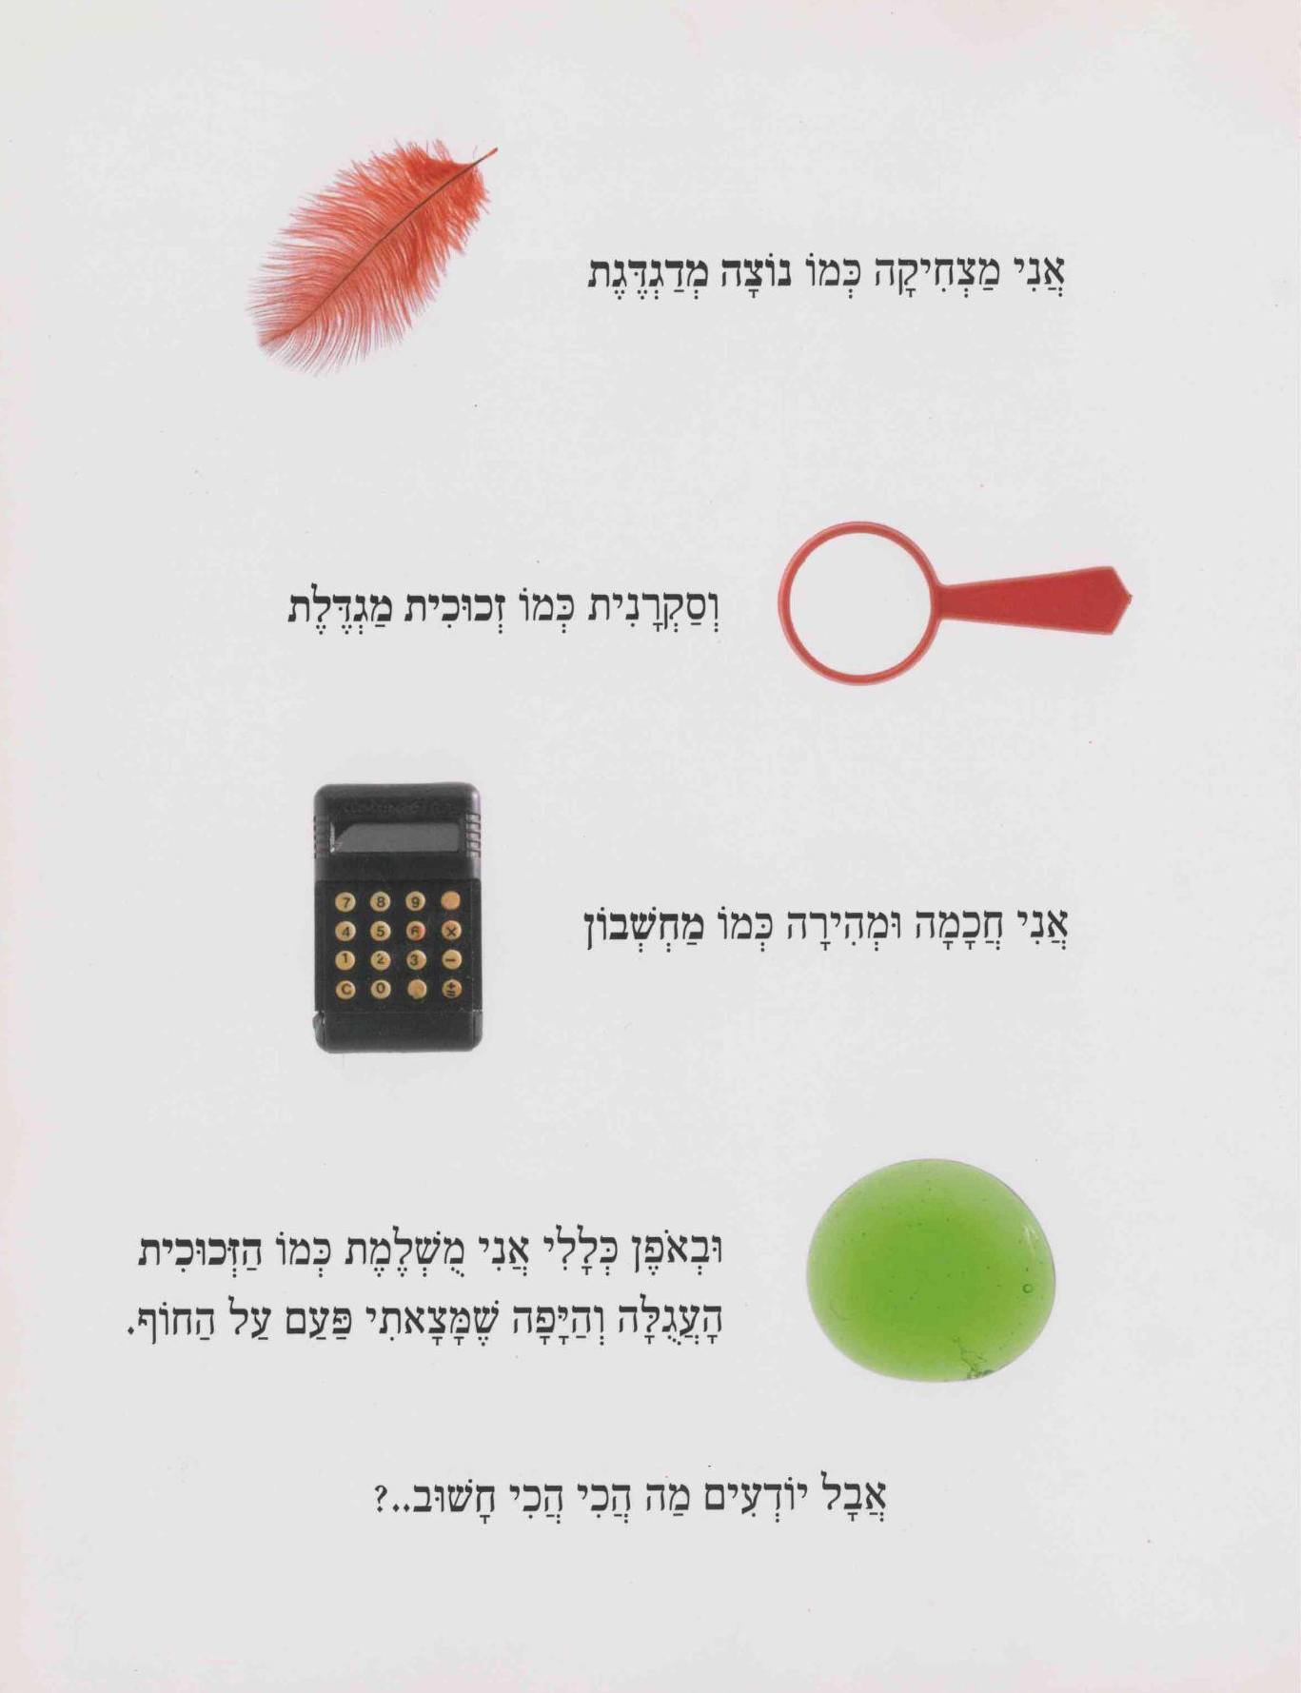
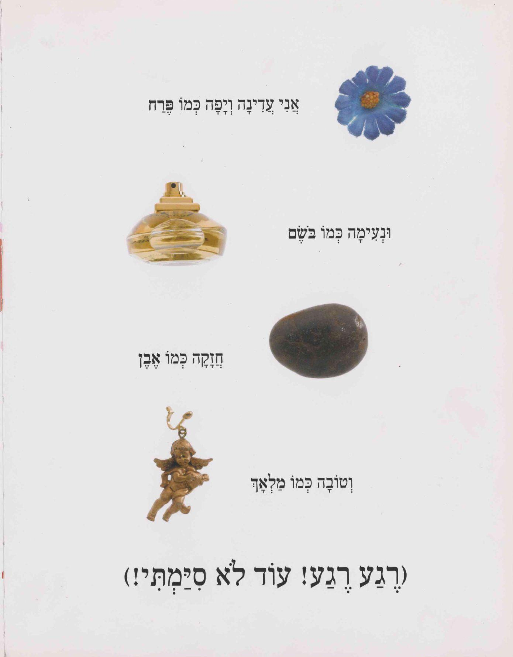

Slide 14
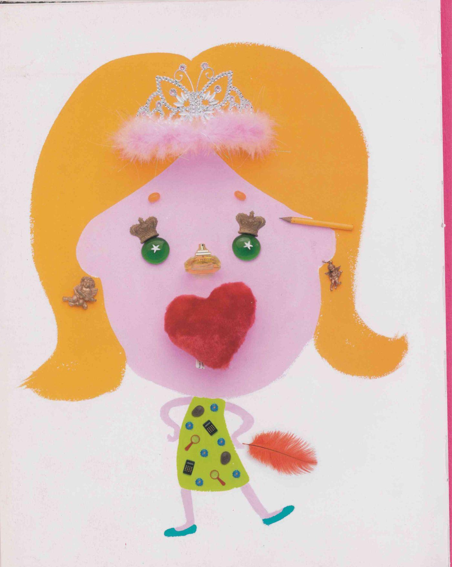


Slide 15
Notes:
אז מה בעצם קרה כאן? במה היא השתמשה כדי לתאר את עצמה?

Slide 16
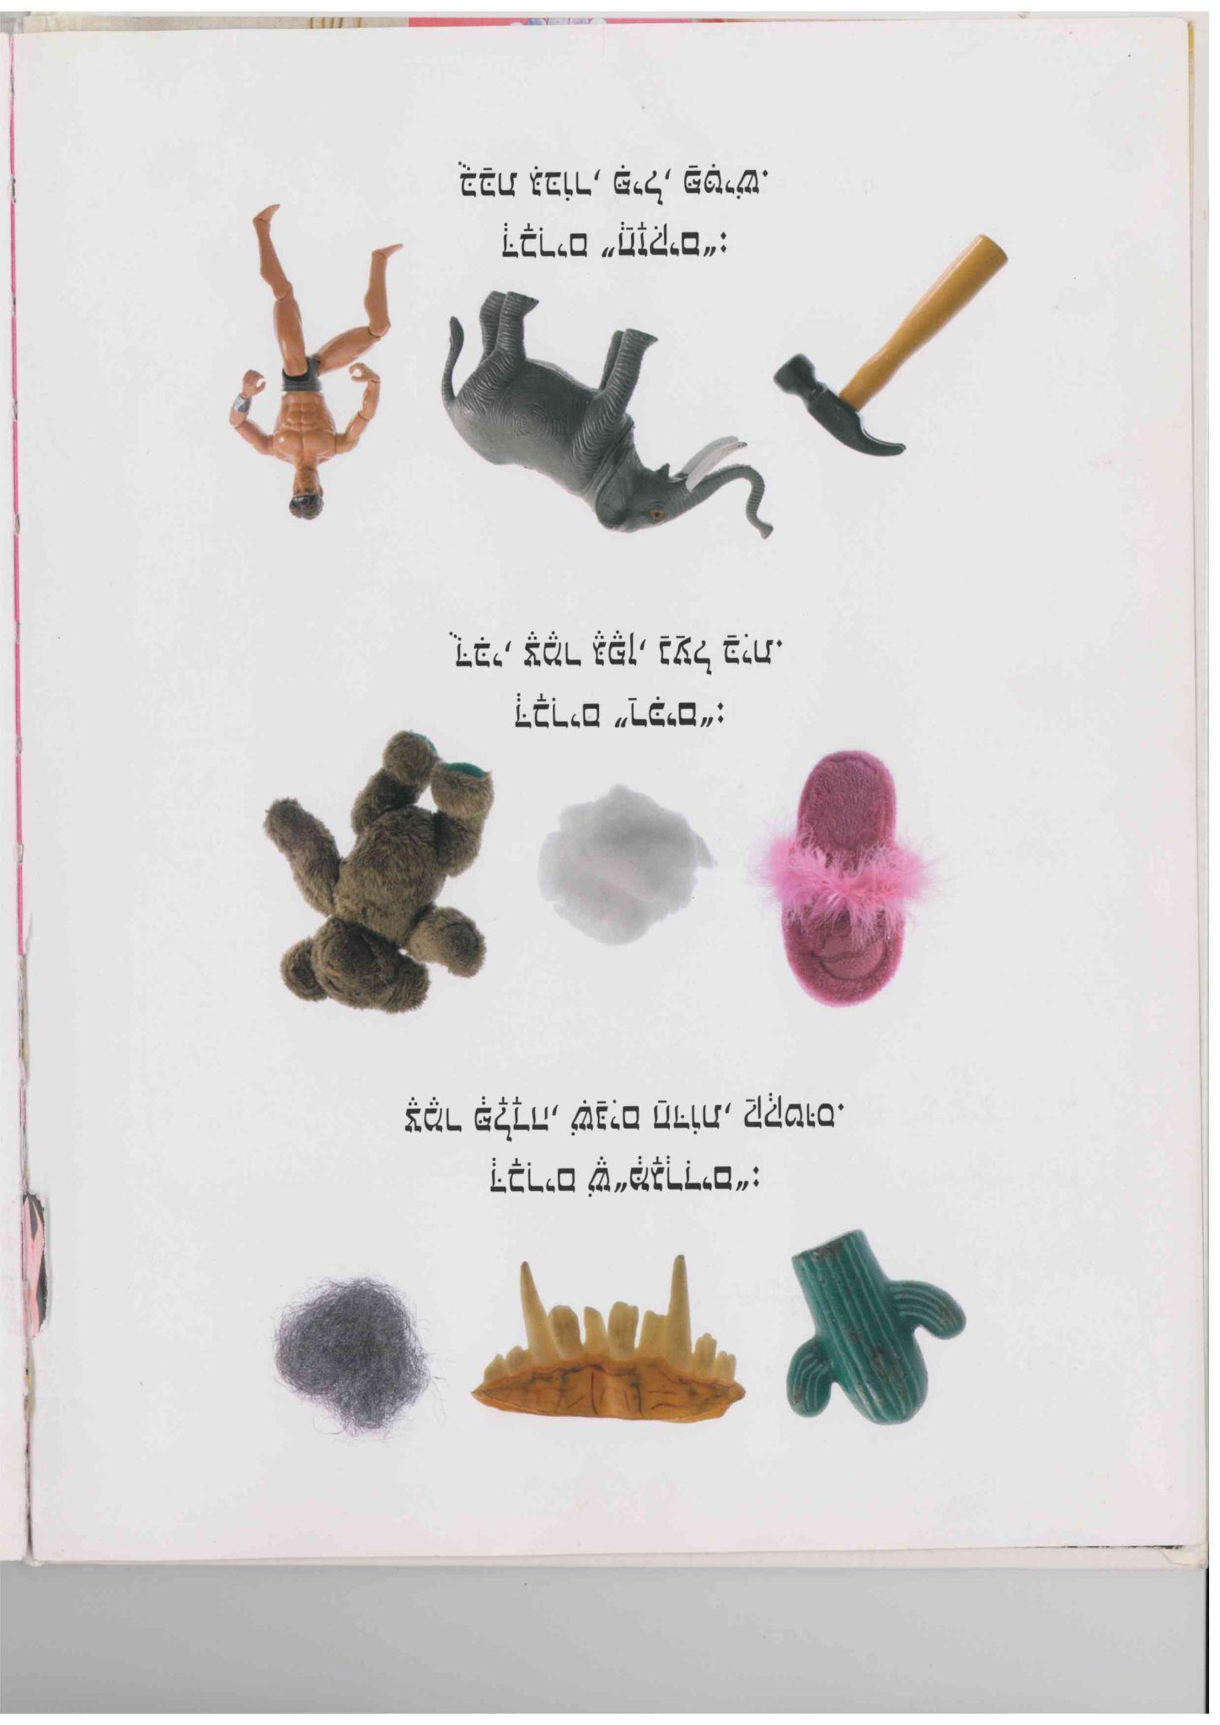
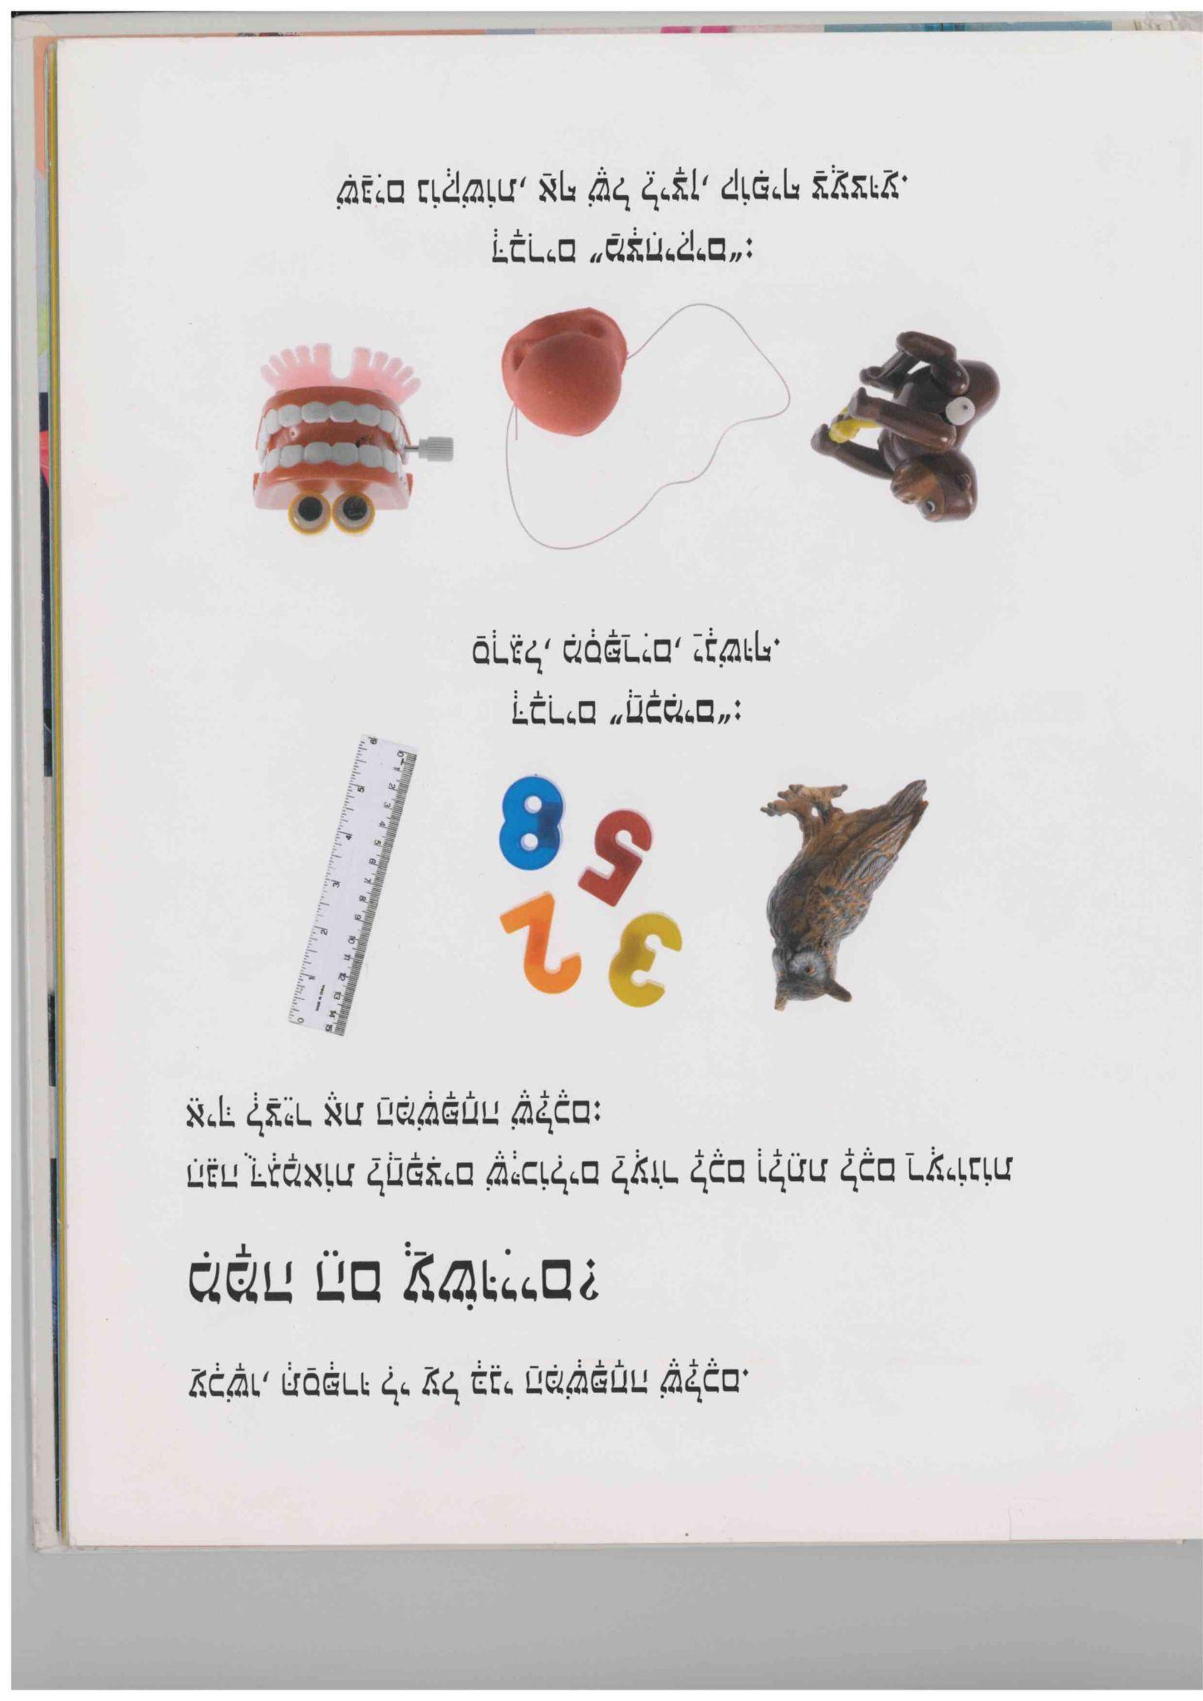

Slide 17
עכשיו תורכם…
א. חשבו מה מאפיין אתכם? אלו תכונות?
ב. אלו סמלים יכולים לייצג את המאפיינים האלו?
Notes:
חשבו מה מאפיין אתכם? אלו תכונות?
סמנו לי בעזרת חותמת איזה שלב סיימתם

Slide 18
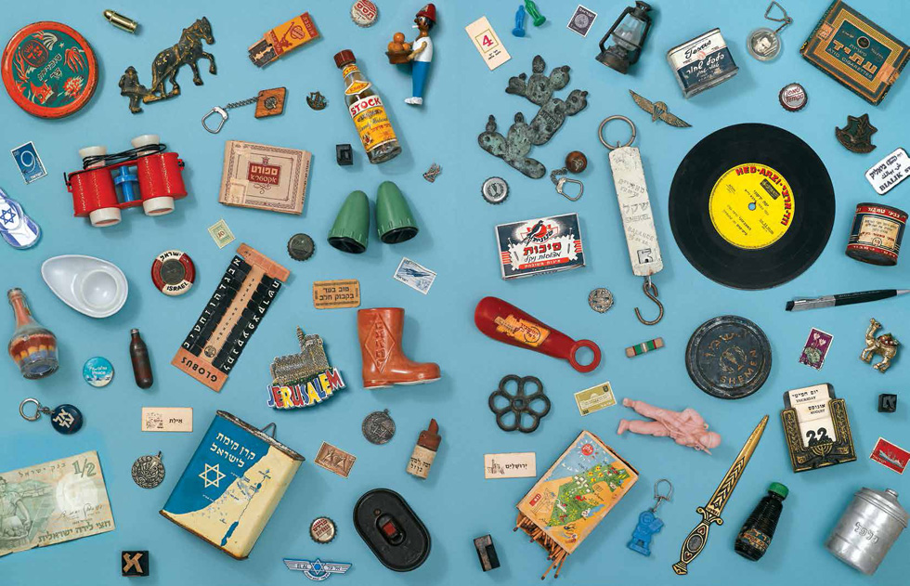

חפצים שיש לי בבית
הביאו:
5 חפצים קטנים שיש לכם בבית
דף חלק
כלי כתיבה (טושים/עפרונות).
דבק
Notes:
חשבו מה מאפיין אתכם? אלו תכונות?
סמנו לי בעזרת חותמת איזה שלב סיימתם

Slide 19
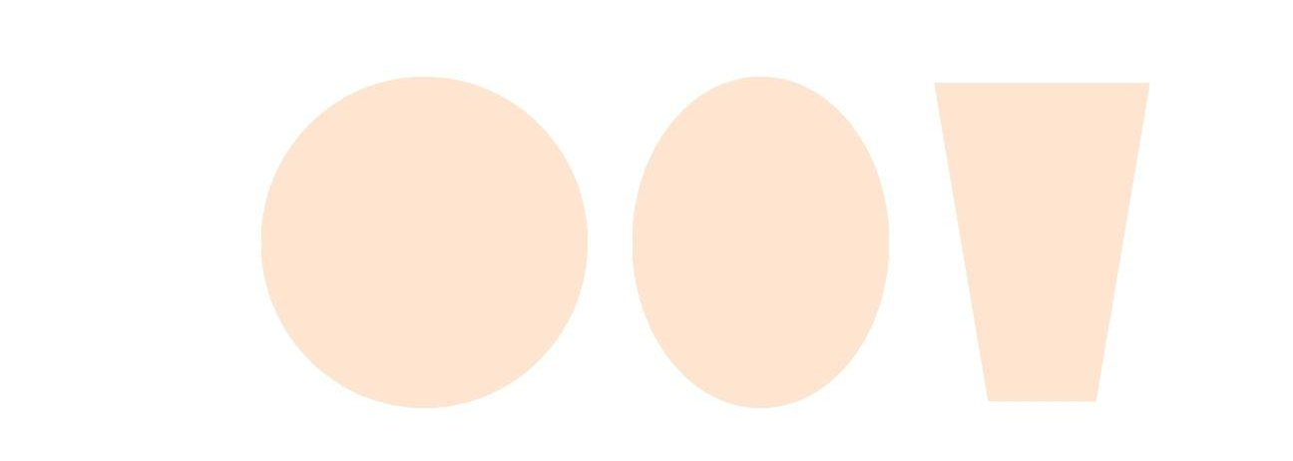
עכשיו תורכם ליצור
נתחיל מלצייר את צורת הפנים ונוסיף חפצים שמאפיינים אותנו לדיוקן
Notes:
חשבו מה מאפיין אתכם? אלו תכונות?
סמנו לי בעזרת חותמת איזה שלב סיימתם

Slide 20
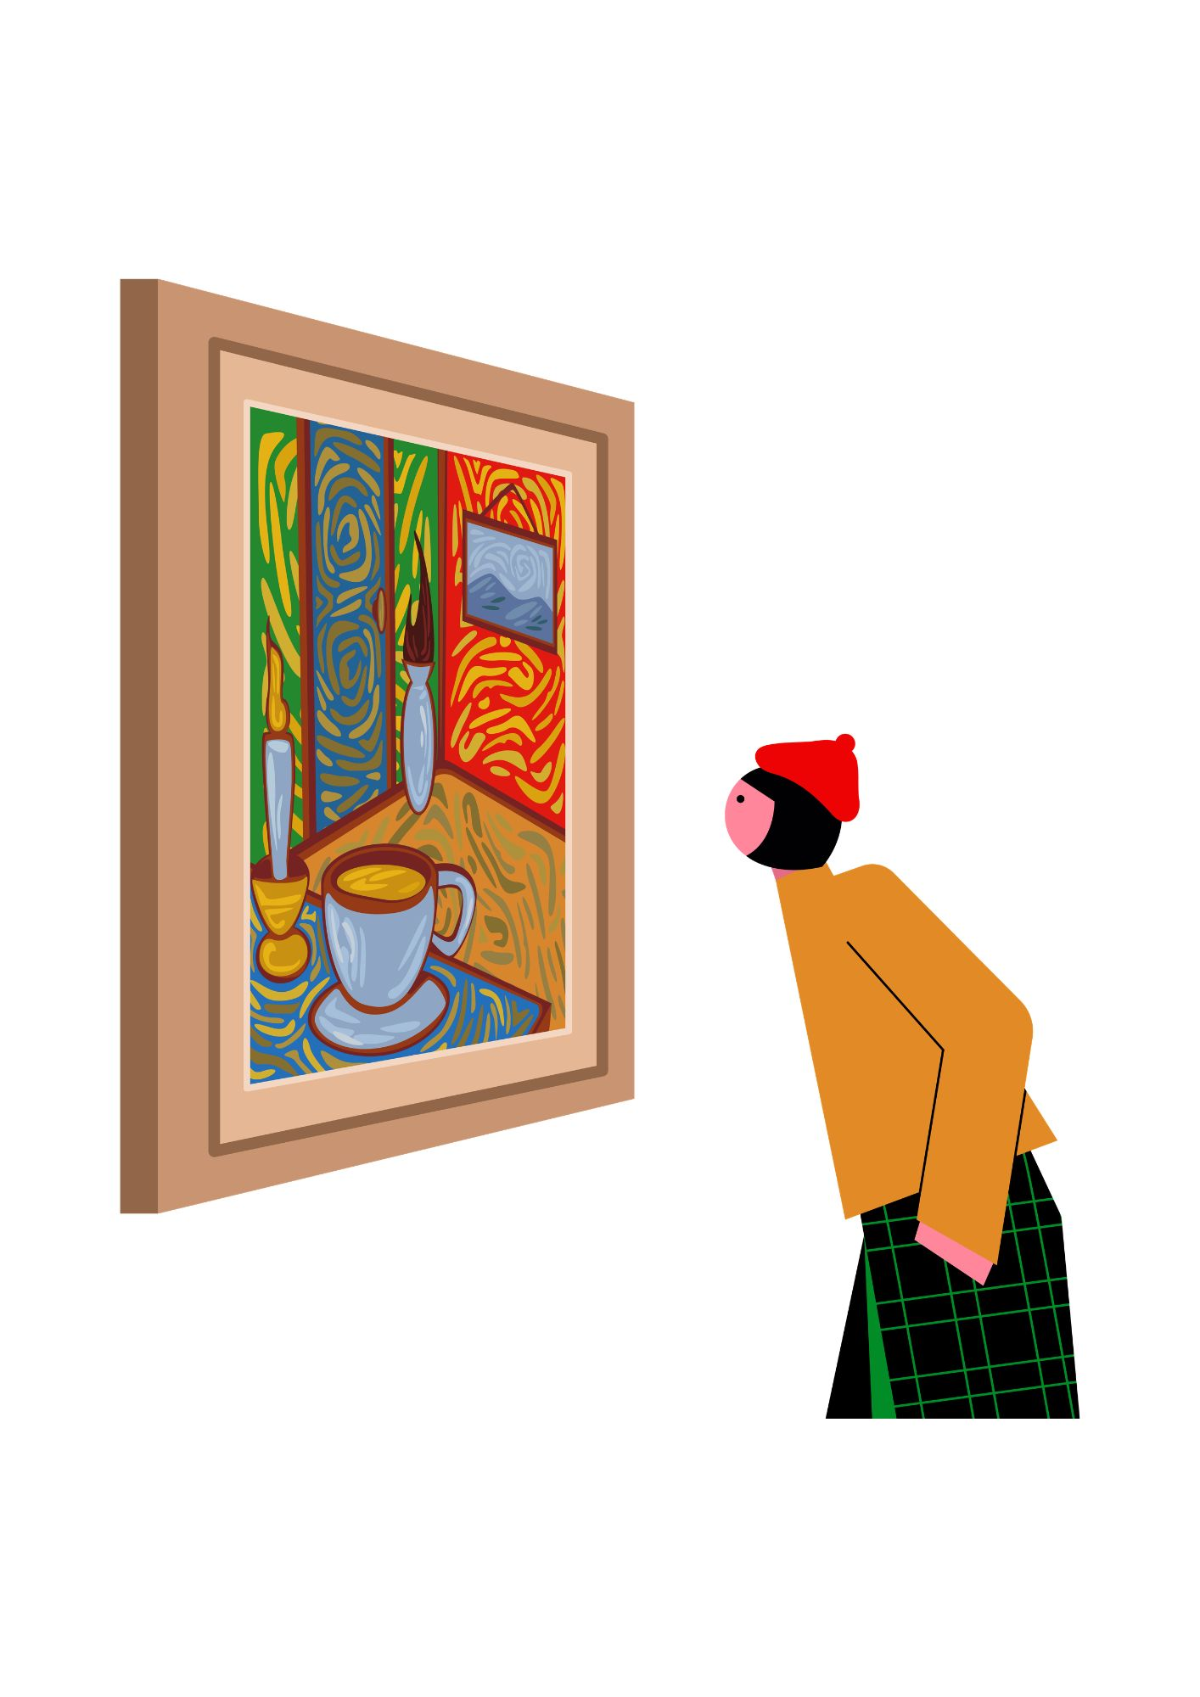
תערוכה והצגה
Notes:
חשבו מה מאפיין אתכם? אלו תכונות?
סמנו לי בעזרת חותמת איזה שלב סיימתם

Slide 21
הדגמה בקנבה
Notes:
כניסה לקנבה לתבנית העיצוב- לשים בצ'אט את הקישור לעיצוב בקנבה
דגש על הסגנון של פיבן - שמשתמש בצילומים של חפצים אמיתיים

Slide 22
הדגמה בקנבה
עכשיו תורכם!
כשסיימתם - תעשו קיבוץ לעיצוב והדביקו אותו בקובץ השיתופי
Notes:
כניסה לקנבה לתבנית העיצוב- לשים בצ'אט את הקישור לעיצוב בקנבה
שיתוף תוצרים - קובץ שיתופי ריק - מדביקים בו את העיצוב שלהם

